Slide 1
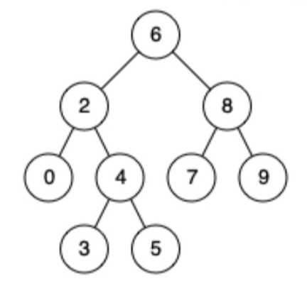
题目描述：给定一个二叉搜索树（二叉排序树）, 找到该树中两个指定节点的最近公共祖先。
256.二叉搜索树的最近公共祖先
什么是二叉排序树？
若它的左子树不为空，则左子树上所有节点的值都小于根节点的值
若它的右子树不为空，则右子树上所有节点的值都大于根节点的值
它的左右子树也分别为二叉排序树

Slide 2
什么是最近公共祖先？
256.二叉搜索树的最近公共祖先
如图，root = [6,2,8,0,4,7,9,null,null,3,5]
示例一：
输入：root, p = 2, q = 9
输出: 6
解释: 节点 2 和节点 9 的最近公共祖先是 6。
示例二：
输入：root,p = 3,q = 4
输出：4
解释：节点 3 和节点 4 的最近公共祖先是 4。
6
6
2
8
2
7
9
4
9
4
0
4
3
3
5

Slide 3
256.二叉搜索树的的最近公共祖先
综上，对于排序二叉树，如果节点 root 为 p 和 q 的最近公共祖先，那么会有两种情况：
p 和 q 分别在节点 node 的左右子树中。
root 即为节点 p、q中的一个，另一个节点在该节点的左子树或右子树中。
root.val在p.val和q.val之间
root.val == p.val 并且 (q.val < root.val 或者 q.val > root.val)
root.val == q.val 并且 (p.val > root.val 或者 p.val > root.val)
总结：p、q不同时存在在最近公共祖先的左或右子树中

Slide 4
256.二叉搜索树的的最近公共祖先
方法：遍历法
输入：root = [6,2,8,0,4,7,9,null,null,3,5],
p = 3, q = 5
6
6
root
2
8
2
root
4
7
9
从首节点开始，如果当前节点的值 root.val 大于 p 和 q 的值，那证明 p 和 q 在 root 的左子树中，向左子树继续遍历。
如果当前节点的值 root.val 小于 p 和 q 的值，那证明 p 和 q 在 root 的右子树中，向右子树继续遍历。
直到p、q节点满足不同时存在root节点的左或者右子树时，返回root。
0
4
root
3
5
p
q

